Slide 1
Oral health lecture
口腔保健讲座
——口腔溃疡与饮食健康
主讲：xxx
汇报：xxx

Slide 2
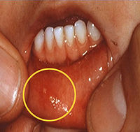
概念
口腔溃疡
民间又称“口疮”
可发于口腔黏膜任何部位，好发于唇、颊、舌缘等
表浅性溃疡，单个或多个，米粒至黄豆大小，圆形或卵圆形，中央凹陷，边界清楚，周围充血微肿局部灼痛。

Slide 3
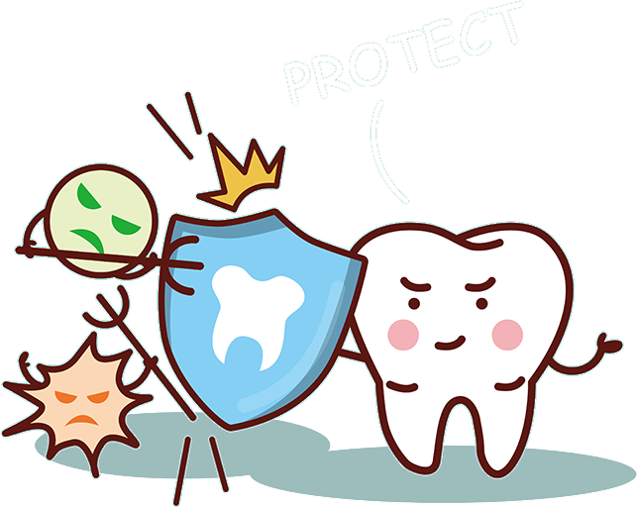
特征
周期性
复发性
自限性

Slide 4
类型
A. 轻型 溃疡小而浅
B. 重型 溃疡大而深
C. 疱疹样 散在分布，似满天星

Slide 5
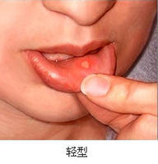
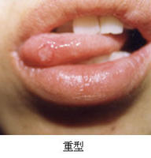
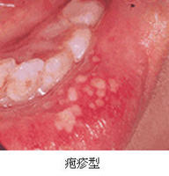
类型
轻型
重型
疱疹样

Slide 6
病因
1.局部创伤
2.消化系统疾病及功能紊乱
3.内分泌变化
6.食物及微量元素缺乏
5.遗传因素
4.精神因素

Slide 7
消化系统疾病及功能紊乱
30%—48%

Slide 8
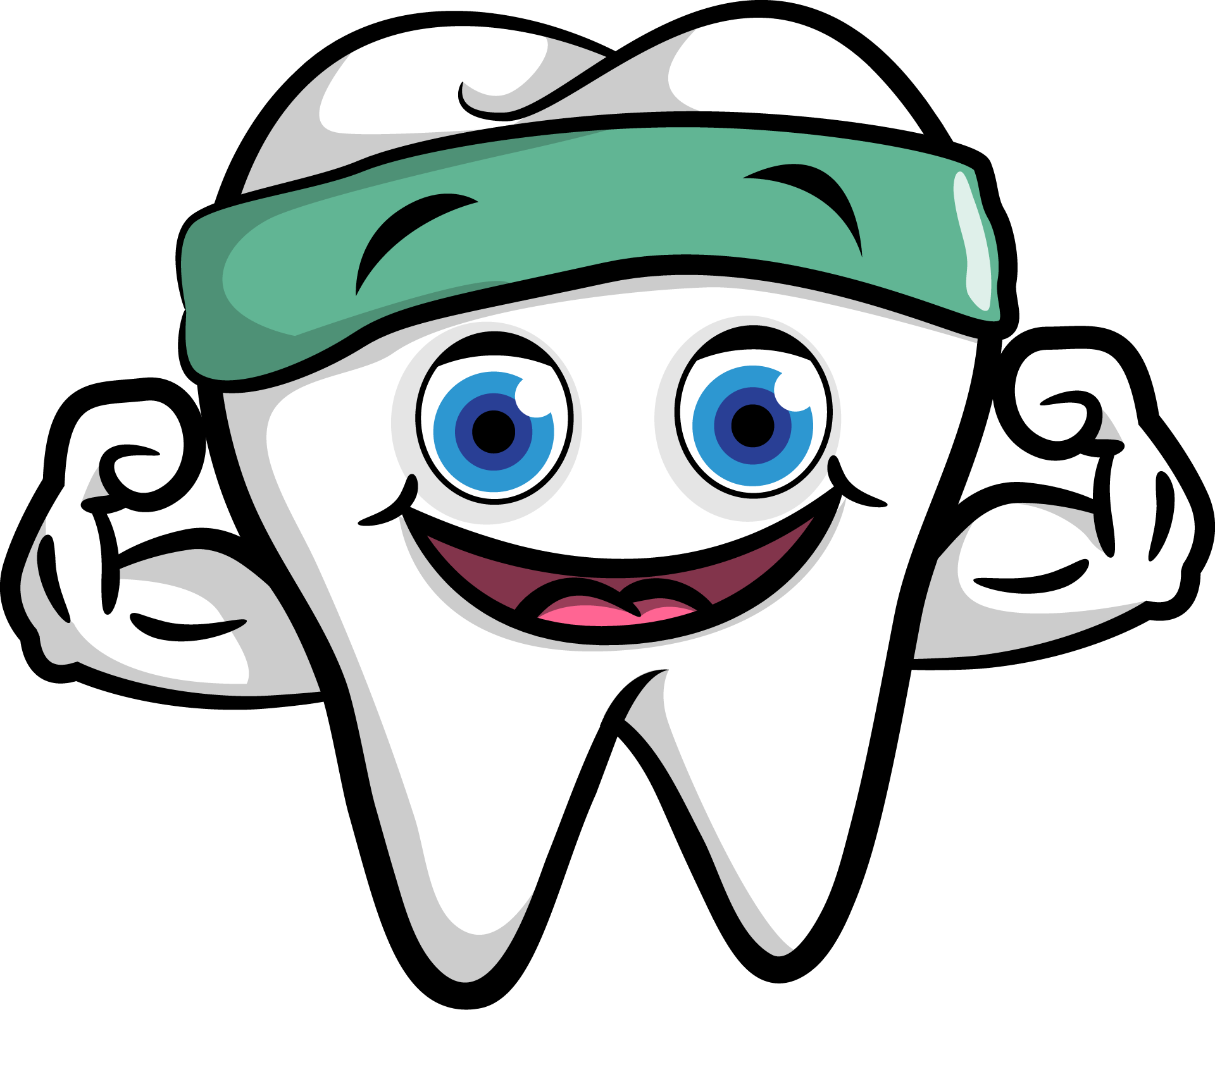
其他因素
感染性疾病
药物
全身系统疾病
牙膏中某些成分
自由基
微循环障碍

Slide 9
营养原则
B族维生素
卵磷脂
优质蛋白质
维生素B1、B2、B12、烟酸、叶酸等
主食粗细搭配、荤素搭配。糙米、瘦肉、
奶类、硬果类食物，豆类制品和蛋类制品。
鸡蛋黄
每日进食鸡蛋1个，长期坚持。特别提
醒：高脂血症患者，隔日进食一个鸡蛋。
修复创面必须的营养素
牛奶、鸡蛋、瘦肉、海产品、豆类，
每日保证一定摄入量。

Slide 10
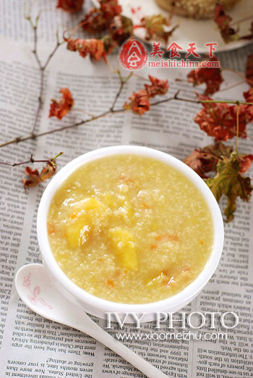
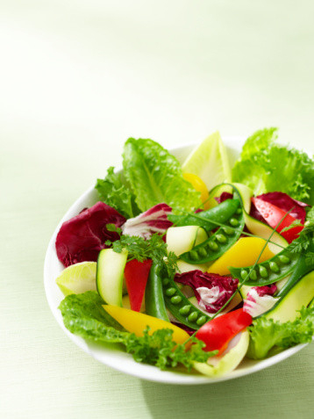
适宜食物
粳米、黄米、小米、黄豆、黑豆、豌豆等

Slide 11
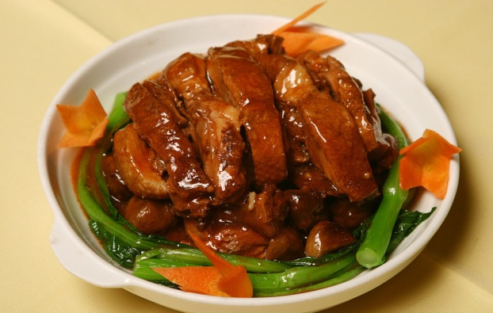
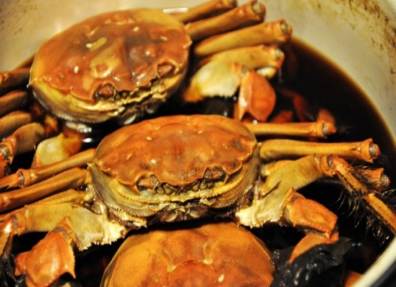
适宜食物
猪肉、猪肝、蛋黄、鸡肉、鸭肉、鳝鱼、河蟹、牡蛎等

Slide 12
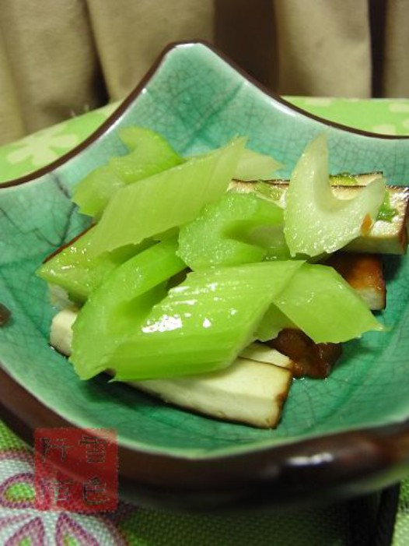
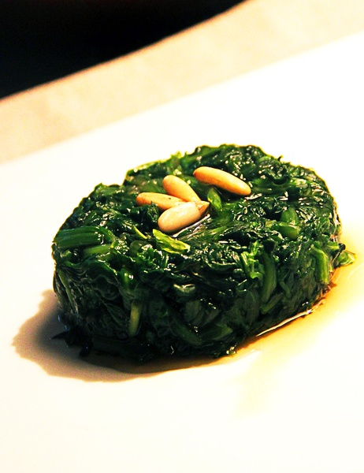
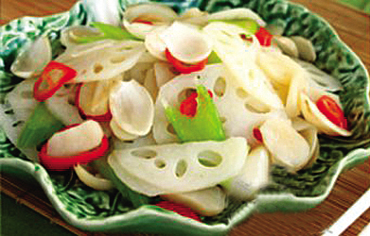
适宜食物
芹菜、豆荚、莴笋、菠菜、油菜、茼蒿、藕等

Slide 13
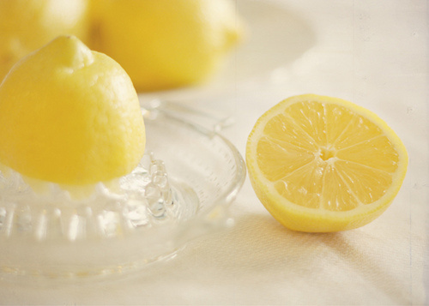
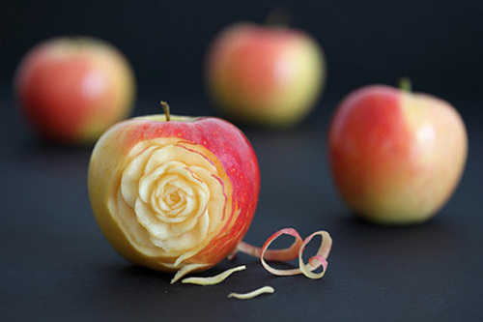
适宜食物
樱桃、草莓、柿子、橙子、柚子、柠檬、苹果、葡萄等

Slide 14
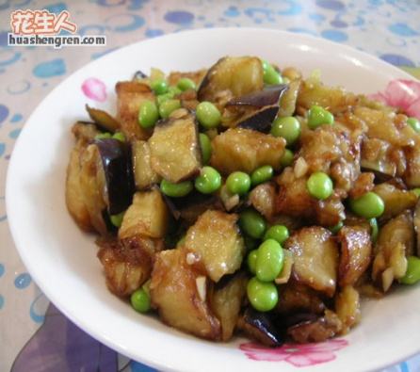
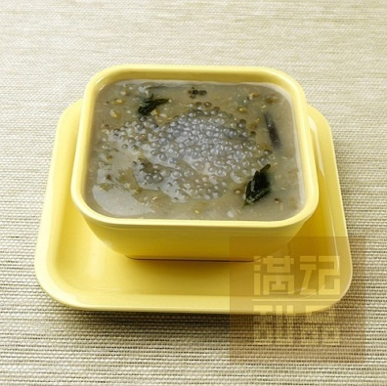
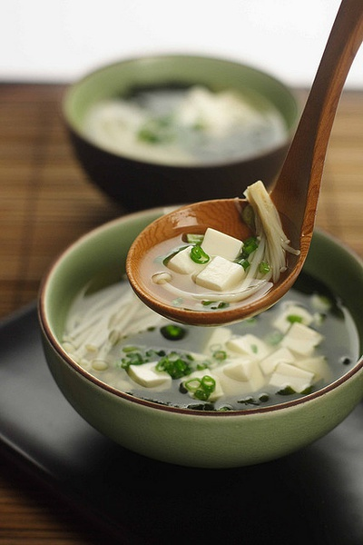
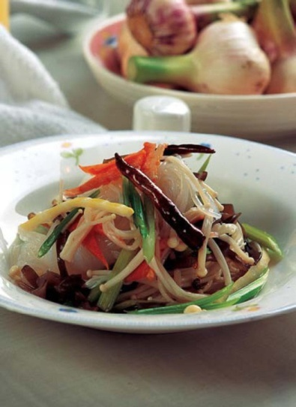
推荐食谱
薏仁绿豆汤功效：清热排脓
青豆烧茄子功效：消肿止痛
豆芽炒蒜苗功效：杀菌解毒
苦瓜豆腐汤功效：清热解毒

Slide 15
饮食禁忌
禁食辛辣、香燥、刺激性食物：
禁食粗糙、多渣、坚硬食物：
羊肉、狗肉、辣椒、香菜、花椒、胡椒、咖喱、杨梅
花生、核桃、杏仁、瓜子等干果
禁食煎、烤、炸、腌制的食品：
禁烟、酒、浓茶、咖啡
咸菜、咸肉、咸鱼、煎饺、烤肉、炸鸡排

Slide 16
远离口腔溃疡
1. 刷牙小心，用软毛的牙刷；经常做口腔检查，保持口腔清洁
2. 观察记录哪些食物容易引发口腔溃疡，少吃此类食物
3. 记住并遵照口腔溃疡适宜食物与饮食禁忌
4. 保持精神轻松愉快，保持充分的睡眠

Slide 17
远离口腔溃疡
口腔溃疡在很大程度上与跟人身体素质有关
想要完全避免其发生可能性不大
尽量避免诱发因素，可降低发生率

Slide 18
谢谢欣赏

